Slide 1



KHOA HỌC
Lớp 4

Slide 2


KHỞI ĐỘNG
KHỞI ĐỘNG

Slide 3





Vì sao chúng ta phải tiết kiệm nước?
A. Tiết kiệm nước là tiết kiệm tiền của.
B. Tiết kiệm nước để có nước dùng cho mình và người khác.
C. Tiết kiệm nước để bảo vệ môi trường, bảo vệ nguồn tài nguyên nước.
D. Tất cả các đáp án trên.
04
00
01
02
05
03

Slide 4
Những việc nên làm để tiết kiệm nước:
A. Không dùng tới nước, để nước chảy nhiều.
B. Sửa ống nước khi ống hỏng. Dùng nước sinh hoạt vừa đủ, không lãng phí. Tuyên truyền mọi người cùng tiết kiệm nước.
C. Thấy đường ống nước bị vỡ mà không gọi người lớn.
04
00
01
02
05
03

Slide 5


KHOA HỌC
Làm thế nào để biết
có không khí ?
Làm thế nào để biết
có không khí ?

Slide 6
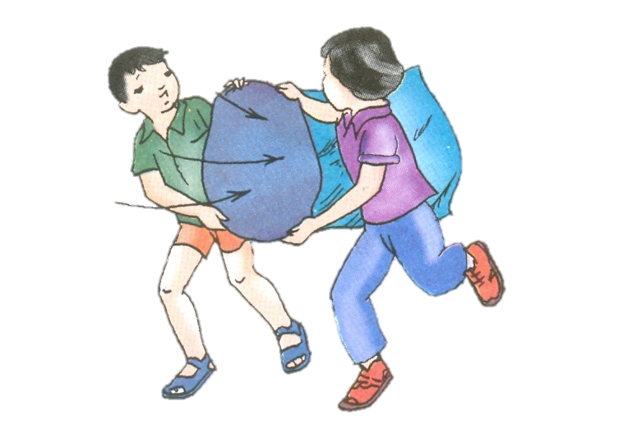

1. Quan sát tranh và cho biết hai bạn nhỏ đang làm gì?
2. Em có nhận xét gì về chiếc túi hai bạn nhỏ đang cầm và chạy?

Slide 7
1. Hai bạn nhỏ đang mở rộng một miệng túi ni lông, cầm túi và chạy.
2. Chiếc túi của hai bạn nhỏ căng phồng lên.

Slide 8


·
Không khí đã làm cho túi ni lông căng phồng.
Điều gì đã làm cho túi ni lông căng phồng lên?
·

Slide 9


·
Điều đó chứng tỏ xung quanh chúng ta có không khí.
Điều đó chứng tỏ xung quanh chúng ta có gì?
·

Slide 10


Kết luận
Không khí có ở
xung quanh chúng ta.

Slide 11

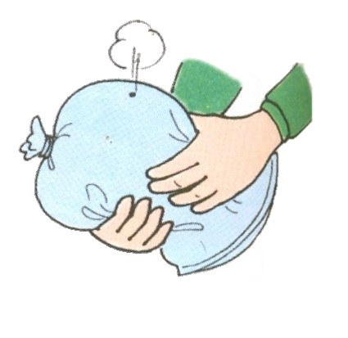
·
Dùng kim đâm thủng túi ni lông căng phồng chứa đầy không khí.
Có hiện tượng gì xảy ra. Đặt tay vào lỗ thủng em có cảm nhận gì? Điều đó chứng tỏ gì?
Em hãy mô tả và thực hiện thí nghiệm sau
Không khí có trong chỗ rỗng của túi ni lông.
·

Slide 12
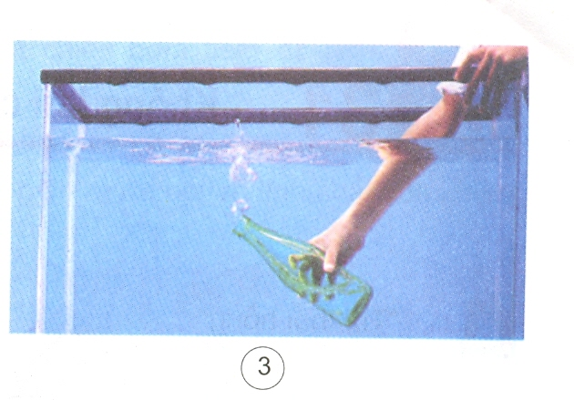
·
Nhúng chìm một chai “rỗng” có đậy nút kín vào trong nước. Khi mở nút chai ra, bạn nhìn thấy gì nổi lên mặt nước? Vậy bên trong chai rỗng đó chứa gì?
Bên trong chai rỗng đó chứa không khí.
Em hãy mô tả và thực hiện thí nghiệm sau
·

Slide 13
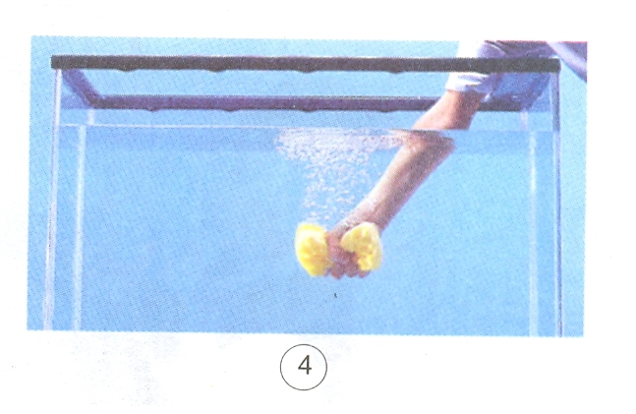
·
Nhúng miếng bọt biển khô xuống nước, bạn thấy gì nổi lên mặt nước? Những lỗ nhỏ li ti trong miếng bọt biển khô đó chứa gì?
Những lỗ nhỏ li ti trong miếng bọt biển khô đó chứa không khí.
Em hãy mô tả và thực hiện thí nghiệm sau
·

Slide 14




- Không khí có trong chỗ rỗng của túi ni lông.
- Bên trong chai rỗng đó chứa không khí.
- Những lỗ nhỏ li ti trong miếng bọt biển khô đó chứa không khí.
Không khí có trong mọi chỗ rỗng bên trong vật.

Slide 15

Kết luận
Không khí có trong mọi chỗ rỗng bên trong vật.

Slide 16
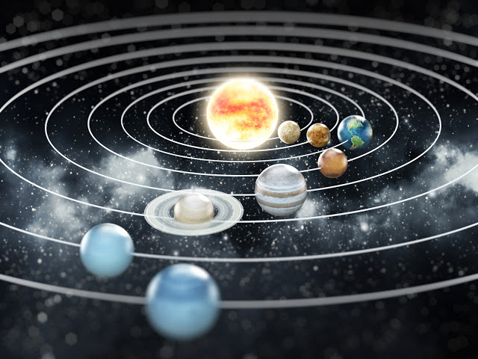

Slide 17


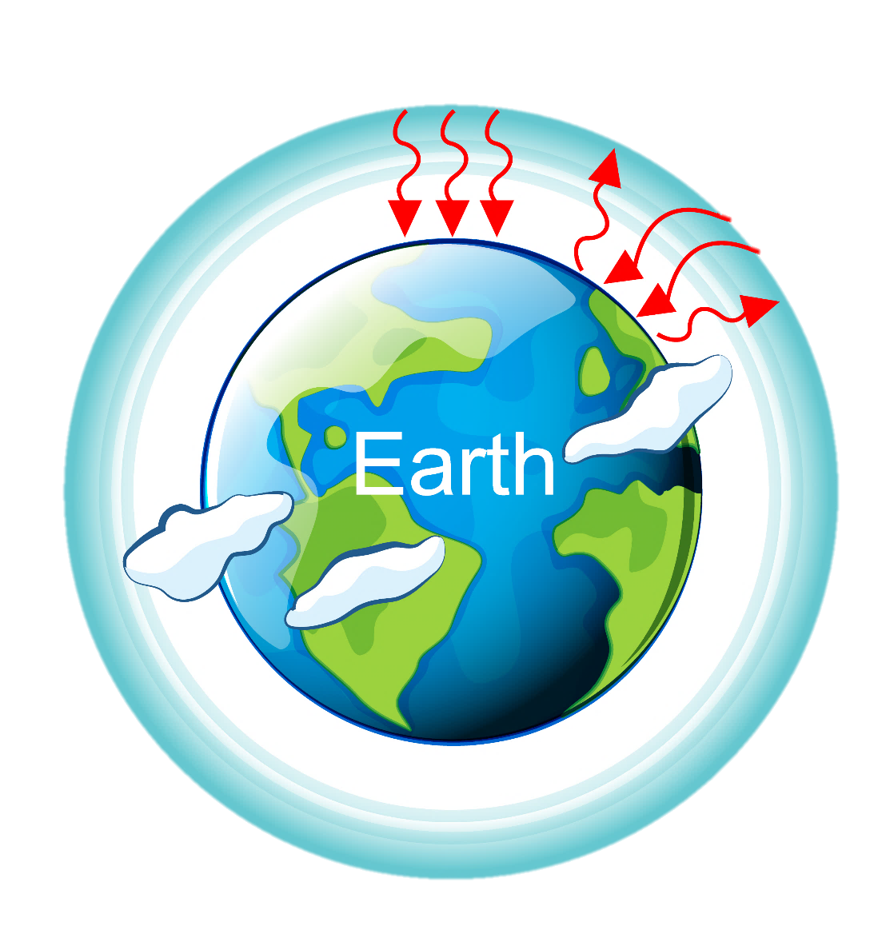
Lớp không khí bao quanh Trái Đất gọi là gì?

Slide 18
Bầu
khí
quyển

Slide 19

Lớp không khí bao quanh Trái Đất gọi bầu khí quyển.

Slide 20


Slide 21
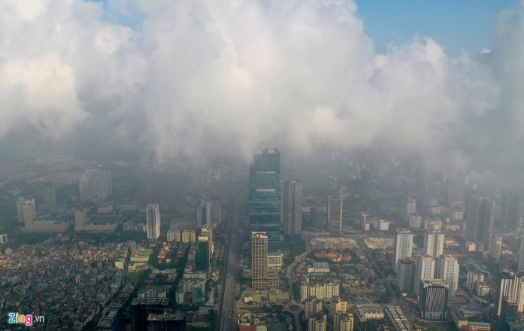
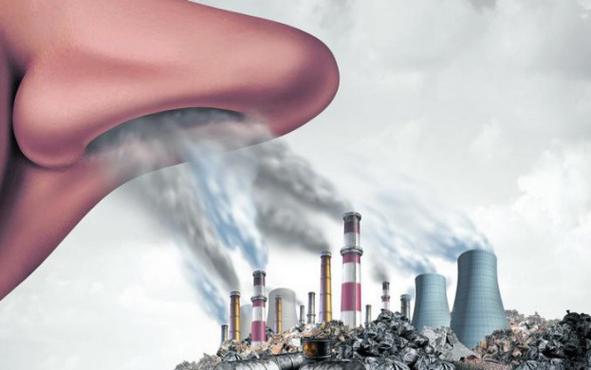
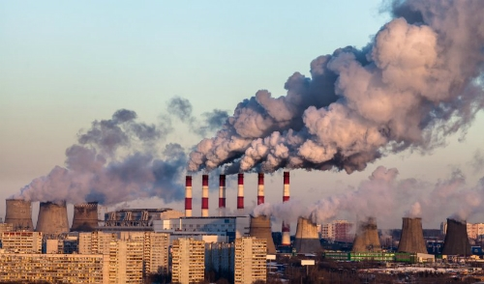
Không khí đang bị ô nhiễm

Slide 22
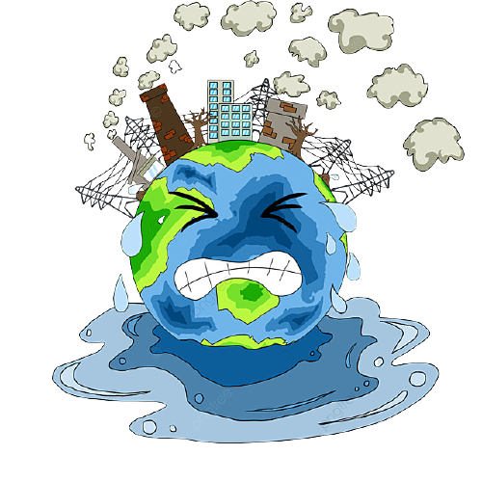
Phải làm gì bảo vệ bầu
khí quyển?

Slide 23
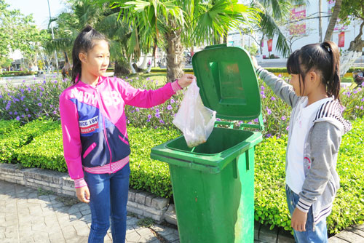
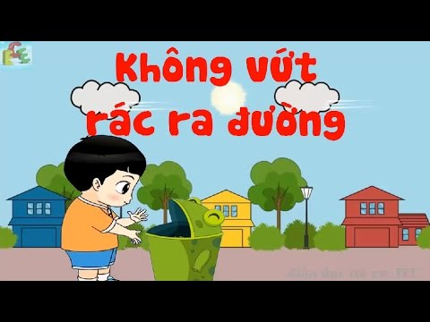

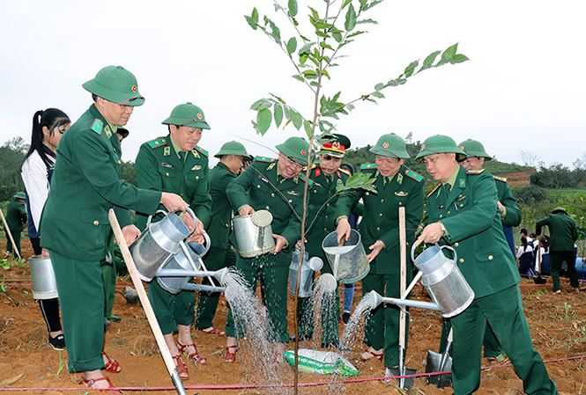
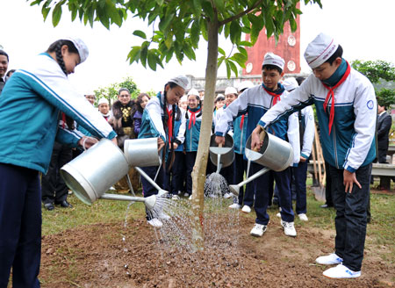

Slide 24

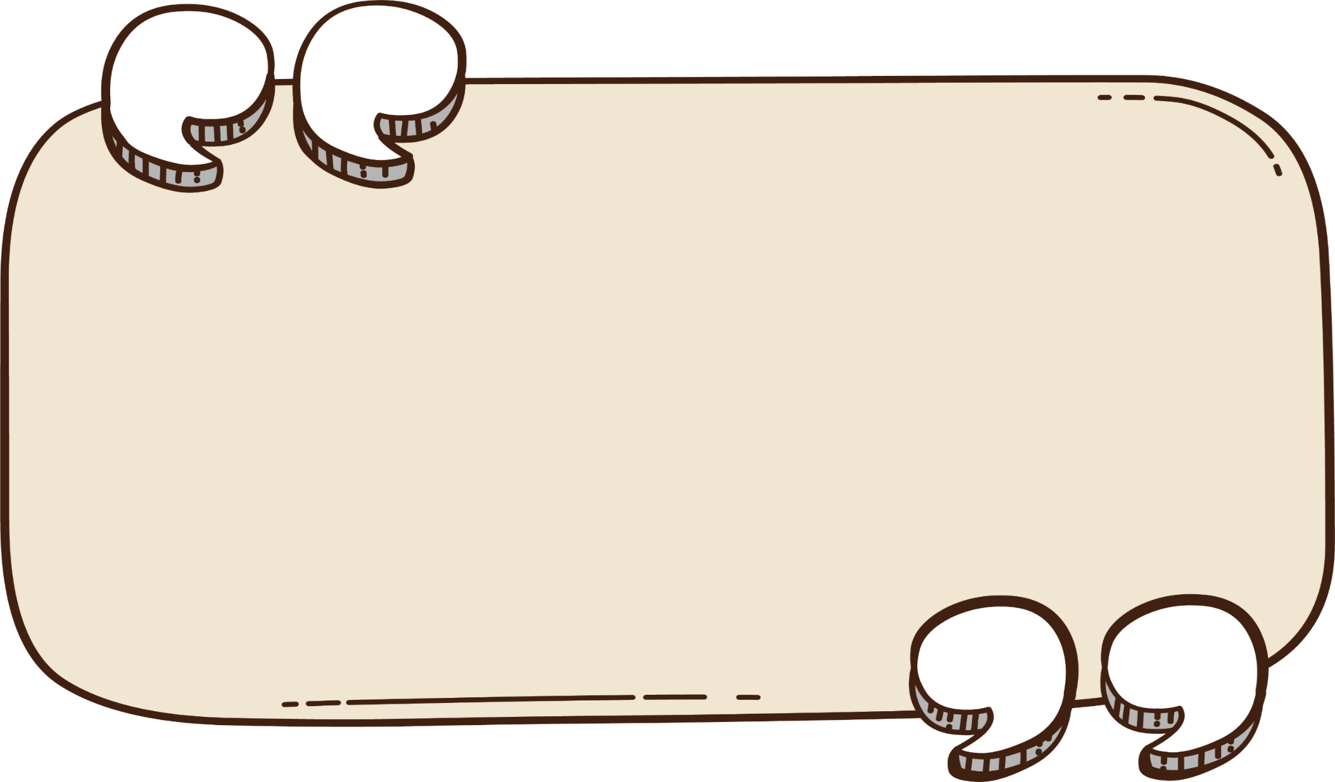

Ghi nhớ:
Xung quanh chúng ta và mọi chỗ rỗng bên trong vật đều có không khí.
Lớp không khí bao quanh Trái Đất gọi là khí quyển.

Slide 25

Dặn dò
Học ghi nhớ
Chuẩn bị bài tt

Slide 26
Chúc các em
học tốt

